Slide 1
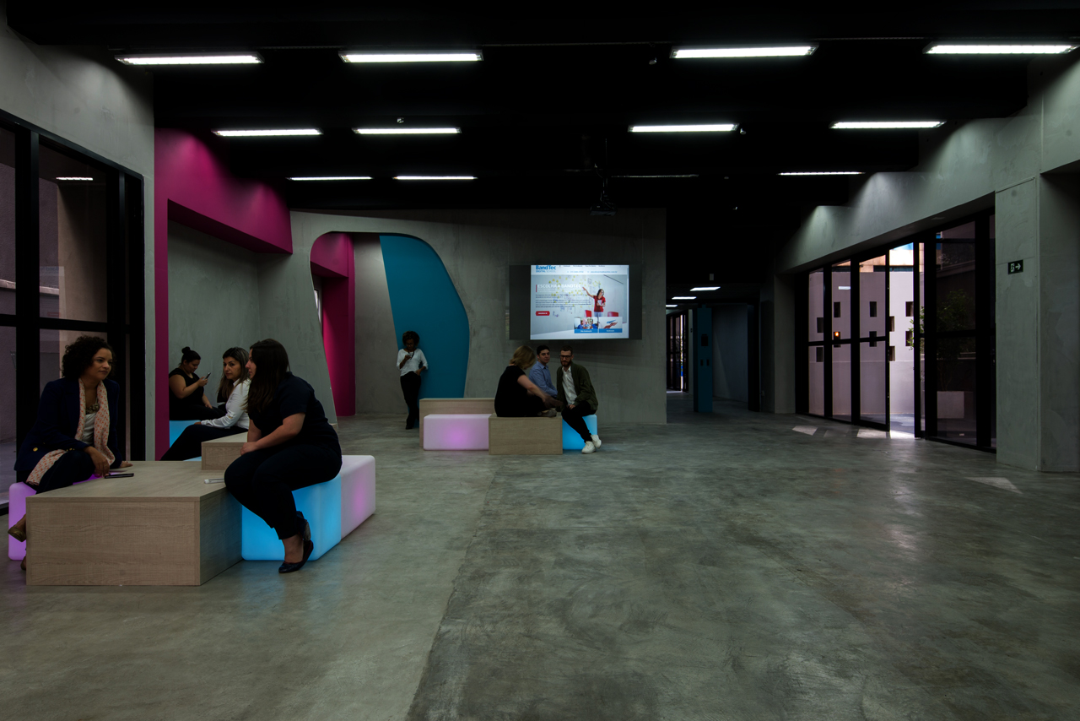
Pesquisa e Inovação
Sprint 1

Slide 2

Nossa Empresa
Integrantes:
Fernando Oliveira;
Guilherme Mendes;
Guilherme Pardo;
João Vinícius;
Michelli Franco;
Vitoria Ferreira.

Slide 3
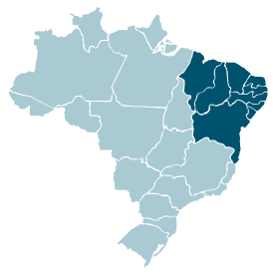
Mercado Consumidor
Setor: Agropecuária.
Área de Atuação: Avícolas.
Problema: Perdas na produção, ocasionadas por falta de Monitoramento e Controle de Temperatura e Umidade.

Slide 4


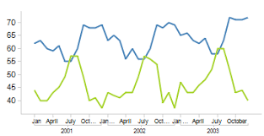


Desenho da Solução
x

Slide 5
Muito Obrigada!

